Slide 1
上节回顾
I/O设备分类：传输速率、信息单位 、共享属性
设备控制器：I/O设备与主机之间的接口
I/O通道：特殊的处理机，只执行I/O操作指令
主机与I/O设备的通路：通道——控制器——I/O设备
I/O控制方式：程序I/O、中断驱动、DMA、通道控制
缓冲管理
  引入缓冲管理的三个主要原因
  单缓冲：Max(C，T) + M
  双缓冲：Max((C + M), T)
  循环缓冲：三种缓冲池、三种指针、两个过程
  缓冲池：两个循环缓冲的合并，支持输入输出双方向
I/O软件：保证设备独立性、四个层次
设备的分配：寻找空闲的设备、控制器、通道

Slide 2
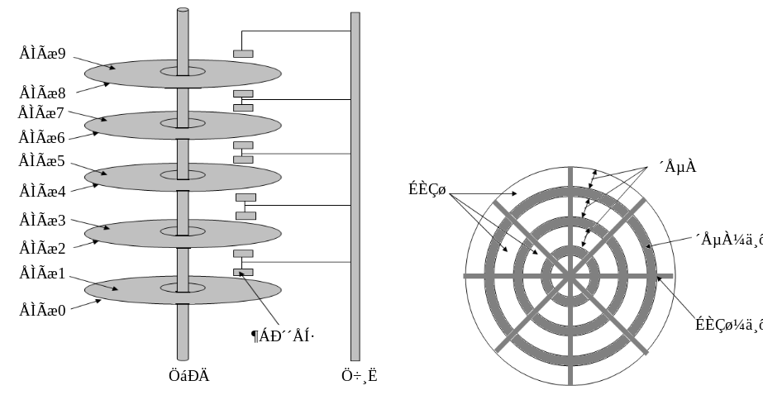
磁盘存储器管理
磁盘结构

Slide 3
磁盘存储器管理
磁盘的组成
  磁盘由多个盘片组成
  每个盘片分两个盘面
  每个盘面分若干个磁道（同心圆）
  每个磁道分若干个扇区
磁盘的寻址：磁头——柱面——扇区
  磁头Head：第几个盘片的正面或背面
  柱面Cylinder：第几个磁道
  扇区Sector：磁道上的分区号

Slide 4
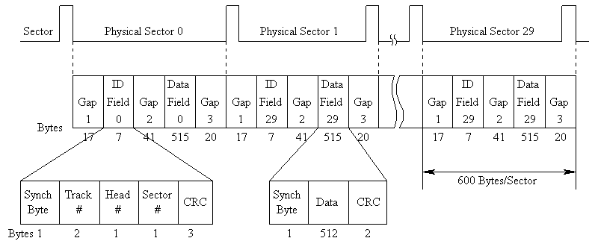
磁盘存储器管理
扇区数据结构

Slide 5
磁盘存储器管理
磁盘类型
  固定头磁盘，每条磁道都有一读/写磁头，所有的磁头装在一刚性磁臂中。磁头并行读/写，I/O速度快，用于大容量磁盘
  移动头磁盘，每个盘面仅配有一个磁头，磁头能移动进行寻道。/O速度较慢，结构简单，广泛应用于中小型磁盘设备

Slide 6
磁盘存储器管理
磁盘访问时间
寻道时间Ts：磁头移动到指定磁道上的时间
  启动磁臂时间s与磁头移动n条磁道花费的时间之和
Ts=m×n+s
  m是常数，与磁盘驱动器的速度有关，一般磁盘m=0.2；高速磁盘，m≤0.1
  磁臂的启动时间s约为2 ms。
  一般寻道时间5~30 ms
旋转延迟时间Tτ ：扇区移动到磁头下面的时间
  5400转硬盘，即5400 r/min，每转需时11.1 ms，平均旋转延迟时间Tτ为5.55 ms
  对于软盘，其旋转速度为300 r/min或600 r/min，
  平均Tτ为50~100 ms

Slide 7
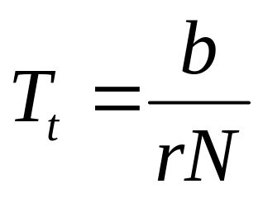
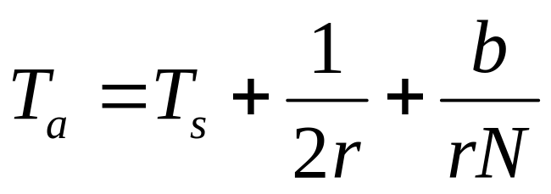
磁盘存储器管理
传输时间Tt：数据从磁盘读出或向磁盘写入数据
  与每次所读/写的字节数b和旋转速度有关
  r为磁盘每秒钟的转数；N为一条磁道上的字节
  当一次读/写的字节数相当于半条磁道上的字节数时，总时间：

Slide 8
磁盘存储器管理
提高磁盘I/O速度的方法
  提升磁盘硬件性能
  采用好的调度算法
  设置磁盘高速缓冲区
磁盘调度
  磁盘属于共享设备，允许多个进程访问，因此需要磁盘调度算法
  磁盘调度算法目标是平均寻道时间少
调度算法
  先来先服务
  最短寻道时间优先
  扫描
  循环扫描

Slide 9

磁盘存储器管理
先来先服务FCFS(First-Come, First Served)
  优点：简单，每个请求按照时间顺序来处理
  缺点：平均寻道距离较大

Slide 10

磁盘存储器管理
最短寻道时间优先SSTF(Shortest Seek Time First)
  优点：平均寻道时间较短
  缺点：
    “饥饿”现象，即某些进程长期得不到访问；
    “磁臂粘着”现象，即磁头可能长期停留在同一磁道

Slide 11
磁盘存储器管理
扫描算法， SCAN，又称为电梯调度算法
  针对最短寻道优先的“饥饿”现象进行改进
  最短寻道优先+磁头移动方向
  依据磁头移动方向访问当前磁道最近的目标磁道
  优点：不会出现“饥饿”现象，平均寻道时间较短
  缺点： “磁臂粘着”现象仍未解决；与当前磁道距离近但磁头移动反方向的磁道等待时间长

Slide 12

磁盘存储器管理

Slide 13
磁盘存储器管理
循环扫描算法， CSCAN
  到达最外磁道后，返回最内磁道开始扫描算法
  磁头移动方向固定不变，不会中途折返
  优点：不会出现“饥饿”现象，平均寻道时间较短，最长等待时间比扫描算法少一半
  缺点： “磁臂粘着”现象仍未解决

Slide 14
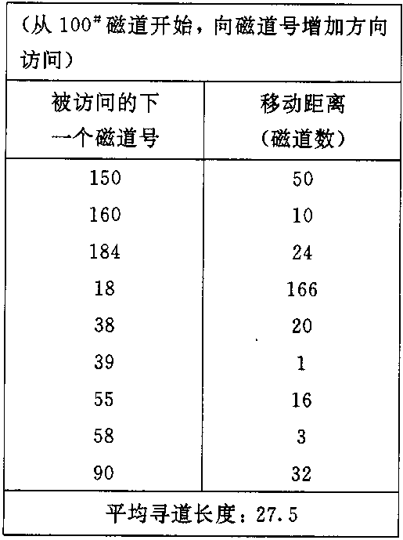
磁盘存储器管理

Slide 15
练习
有一磁盘管理系统，磁道按内往外方向升序编号，假设当前等待访问磁盘的请求序列为：15、10、30、 150、 190、 80、 95、 40、 140、 20。当前磁头停在90号磁道服务，之前刚完成93号磁道的访问。请分别采用FCFS、SSTF、SCAN、CSCAN算法，求出各种算法的调度序列以及平均寻道距离

Slide 16
磁盘存储器管理
N-Step-SCAN算法
  为了解决 “磁臂粘着”现象
  将请求序列划分为多个子序列，新请求只能进入后面的子序列，不能进入当前子序列，避免粘着现象
FSCAN算法
  N-Step-SCAN算法的简化版
  只划分两个子序列，一个当前序列，一个后备序列

Slide 17
磁盘存储器管理
磁盘高速缓存（Disk Cache）
  利用内存中的存储空间，来暂存从磁盘中读出的一系列盘块中的信息。
  高速缓存是一组在逻辑上属于磁盘， 而物理上是驻留在内存中的盘块。
高速缓存在内存中的两种形式
  内存中开辟单独的存储空间作为磁盘高速缓存，其大小是固定的，不受应用程序多少的影响
  把所有未利用的内存空间变为一个缓冲池，供请求分页系统和磁盘高速缓存共享

Slide 18
磁盘存储器管理
提高磁盘速度的其它方法
  提前读：根据局部性原理，将邻近的磁盘块提前读入内存，例如预调页策略
  延迟写：修改过的页面不立刻写回磁盘，积累一定数量一次性写回，减少I/O操作次数
  优化物理块分布：同一文件的物理快尽量集中
  虚拟盘：利用内存空间或其他存储介质仿真磁盘，例如内存式硬盘和固态硬盘

Slide 19
磁盘存储器管理
RAID，磁盘冗余阵列
RAID 0：双硬盘
  数据分布在不同磁盘上，并行读写，读写速度快，一旦一个磁盘损坏，数据全部丢失
RAID 1：磁盘镜像
  数据重复保存在两个硬盘上，读写速度与单个硬盘相同，但是提供数据备份，安全级别高，磁盘空间浪费
RAID 2-6：带校验
RAID 7：一种新的RAID标准，自身带有智能化实时操作系统和用于存储管理的软件工具，可以看作是一种存储计算机（Storage Computer）
RAID10， RAID53： RAID的组合

Slide 20
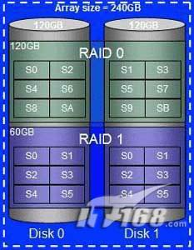
磁盘存储器管理
两块120GB的硬盘，将两块硬盘的前60GB组成120GB程序应用区，剩下两个60GB组成数据备份区
  前120G安装RAID 0，用于程序运行
  后60G安装RAID 1，用于数据备份
  前120G如果发生损坏，只需重新安装软件
  后60G如果发生损坏，可以提供数据备份

